Slide 1
Зависимость школьников от интернета
Автор проекта:
Иванов Владимир
Руководитель:
Денисов Михаил Алексеевич

Slide 2

Цель исследования
Понять как широко распространяется среди молодежи «Интернет-зависимость»
Как « Интернет-зависимость» влияет на реальную жизнь
Основные причины влечения подростка к «Интернет-зависимости»

Slide 3

Задачи исследования
Выявить основные характеристики и критерии интернет-зависимости.
Определить предпосылки развития интернет-зависимости у школьников.
Определить основные направления психологической профилактики интернет-зависимости.

Slide 4
Этапы исследования
Определение целей, задач исследования;
Организационный этап, в ходе которого осуществлялись планирование экспериментального исследования;
Этап эксперимента, включавший выявление интернет-зависимых учащихся и установление степени их зависимости;
Обобщающий этап, в ходе которого были сформулированы основные результаты и выводы проведенного исследования.

Slide 5

Зависимость – патологическое пристрастие субъекта по отношению к чему-либо.
Примеры зависимостей:
зависимость по отношению к химическим веществам (табакокурение, наркомания, алкоголизм),
зависимость к азартным играм,
зависимость к еде,
зависимость к видеоиграм
зависимость к Интернету и пр.

Slide 6
Особенности зависимости
стремление заполучить объект зависимости,
поведение, направленное на приобретение объекта зависимости,
снижение критического отношения к негативным сторонам зависимости,
потеря интереса по отношению к социальной стороне жизни, внешнему виду,
потеря интереса удовлетворению других потребностей.

Slide 7
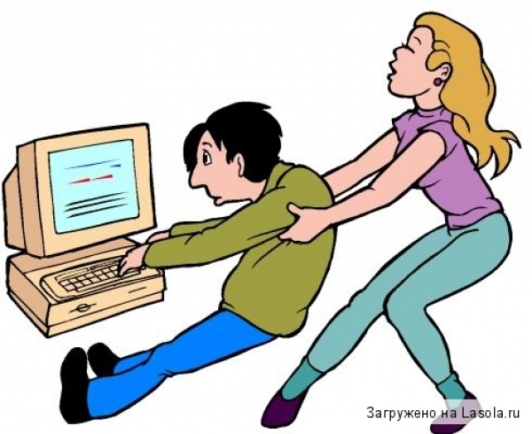
Компьютерная зависимость – патологическое пристрастие человека к работе или проведению времени за компьютером.
Интернет зависимость – расстройство в психике, характеризующееся неспособностью человека вовремя выйти из сети, а также постоянным присутствием навязчивого желания туда войти.

Slide 8
Причины зависимости
повышенная ранимость, обидчивость;
склонность к депрессиям;
заниженная самооценка;
плохая стрессоустойчивость;
неспособность разрешения конфликтов;
желание уйти от проблем;
неспособность строить отношения со сверстниками и противоположным полом;
плохая адаптация в коллективе.

Slide 9

Психологические симптомы
хорошее самочувствие или эйфория за компьютером,
невозможность остановиться,
увеличение количества времени, проводимого за компьютером,
пренебрежение семьей и друзьями,
ощущения пустоты,
депрессии,
раздражения не за компьютером,
ложь работодателям или членам семьи о своей деятельности,
проблемы с работой или учебой.

Slide 10
Физические симптомы
синдром карпального канала (туннельное поражение нервных стволов руки, связанное с длительным перенапряжением мышц),
сухость в глазах,
головные боли по типу мигрени,
боли в спине,
нерегулярное питание,
пропуск приемов пищи,
пренебрежение личной гигиеной, расстройства сна,
изменение режима сна.

Slide 11
Стадии зависимости от Интернета
На первой стадии происходит знакомство и заинтересованность Интернетом и новыми возможностями;
На второй стадии Интернет начинает замещать значимые сферы жизни;
На третьей стадии можно говорить о стабилизации. Человек возвращается в реальность.

Slide 12

Группа риска
Чаще всего с проблемой, как побороть интернет зависимость, сталкиваются люди подросткового возраста.
Люди с низкой самооценкой, с повышенным чувством одиночества чаще подвергаются влиянию Интернета.

Slide 13

Кимберли Янг приводит 4 основных симптома интернет-зависимости:
навязчивое желание проверить e-mail;
постоянное ожидание следующего выхода в Интернет;
жалобы окружающих на то, что человек проводит слишком много времени в Интернет;
жалобы окружающих на то, что человек тратит слишком много денег на Интернет.

Slide 14
Тест Кимберли Янг
1. Часто ли Вы замечаете, что проводите он-лайн больше времени, чем намеревались?
2. Часто ли Вы пренебрегаете домашними делами, чтобы провести больше времени в сети?
3. Часто ли Вы предпочитаете пребывание в сети общению с друзьями?
4. Часто ли Вы заводите новые знакомства с пользователями Интернет, находясь он-лайн?
5. Часто ли окружающие интересуются количеством времени, проводимым Вами в сети?
6. Часто ли страдают Ваши успехи в учёбе или работе, так как Вы слишком много времени проводите в сети?
7. Часто ли Вы проверяете электронную почту, раньше чем сделать что-то другое, более необходимое?
8. Часто ли страдает Ваша производительность труда из-за увлечения Интернетом?
9. Часто ли Вы занимаете оборонительную позицию и скрытничаете, когда Вас спрашивают, чем Вы занимаетесь в сети?
10. Часто ли Вы блокируете беспокоящие мысли о Вашей реальной жизни, утешительными мыслями об Интернете?

Slide 15
Тест Кимберли Янг
11. Часто ли Вы обнаруживаете себя предвкушающим, как вновь окажетесь в Интернете?
12. Часто ли Вы ощущаете, что жизнь без Интернета скучна, пуста и безрадостна?
13. Часто ли Вы ругаетесь, кричите или иным образом выражаете свою досаду, когда кто-то пытается отвлечь Вас от пребывания в сети?
14. Часто ли Вы пренебрегаете сном, засиживаясь в Интернете допоздна?
15. Часто ли Вы предвкушаете, чем займетесь в Интернете, находясь оффлайн, или фантазируете о пребывании он-лайн?
16. Часто ли Вы говорите себе "еще минутку", находясь он-лайн?
17. Часто ли терпите поражение в попытках сократить время, проводимое в сети?
18. Часто ли Вы пытаетесь скрыть количество времени, проводимое Вами в сети?
19. Часто ли Вы выбираете провести время в Интернете, вместо того, чтобы выбраться куда-либо с друзьями?
20. Часто ли Вы испытываете депрессию, подавленность или нервозность, будучи вне сети и отмечаете, что это состояние проходит, как только Вы оказываетесь он-лайн?

Slide 16
Интерпретация теста
20–49 баллов — обычный пользователь Интернета
50–79 баллов — есть некоторые проблемы, связанные с чрезмерным увлечением Интернетом
80–100 баллов — Интернет-зависимость.

Slide 17
Результаты тестирования
5 классы
6 классы

Slide 18
Результаты тестирования
7 классы
8 классы

Slide 19
Результаты тестирования
9 классы
10 классы

Slide 20
Профилактика интернет-зависимости
Формирование внутриличностных мотивов и системы ценностей, соответствующих здоровому образу жизни;
Информирование о механизмах воздействия сети Интернет на личность, причинах, механизмах развития, клинических проявлениях;
Информирование о методах диагностики и последствиях интернет-зависимости;
Выработка стратегий высокофункционального поведения;

Slide 21
Профилактика интернет-зависимости
Развитие устойчивости к отрицательным социальным влияниям;
Развитие личностных ресурсов интернет-зависимых учащихся с целью инициации их личностного роста;
Развитие навыков достижения личностных целей в реальной жизни и расширение круга интересов.

Slide 22
Спасибо за внимание!

